Slide 1

Зелёная аптека
(загадки)
Кузнецова Татьяна Ивановна,
воспитатель ГБДОУ д/с № 44 компенсирующего вида Колпинского района Санкт-Петербурга

Slide 2

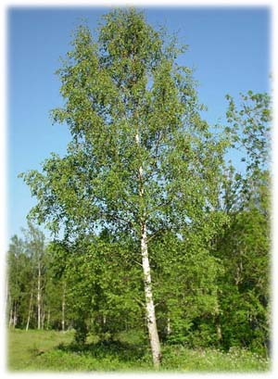
Если ты уже больной,
Быстро в баню –
Там в парной
Бабушки и деды
Прогоняли беды.
Если кашель от мороза,
Парься веником…
берёзы

Slide 3


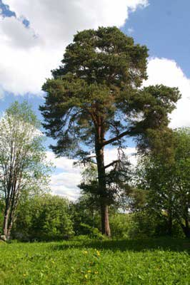
сосна

Slide 4

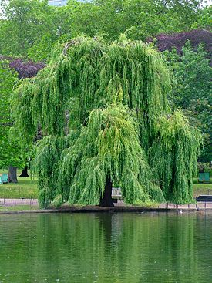
Ветки деревца – как руки,
Серебристые листы.
А из гибких, тонких прутьев
Можно многое сплести:
И диваны, и корзины,
Стулья, кресла и гардины.
И полезна, и красива
Вечно плачущая…
ива

Slide 5
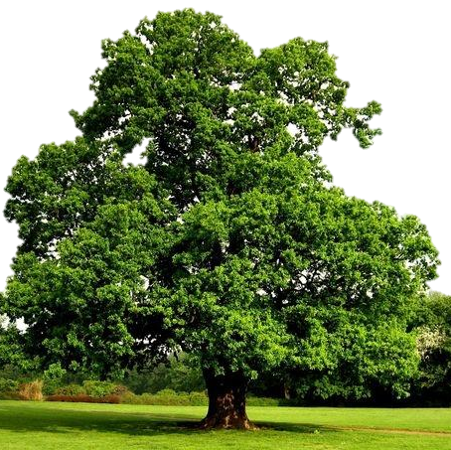
Я из крошки-бочки вылез,
Корешки пустил и вырос.
Стал высок я и могуч,
Не боюсь ни гроз, ни туч.
Я кормлю свиней и белок –
Ничего, что плод мой мелок
дуб

Slide 6
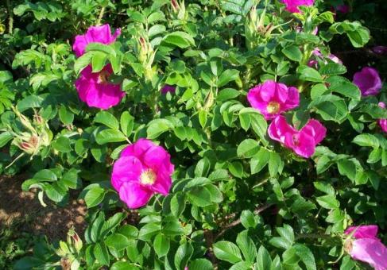
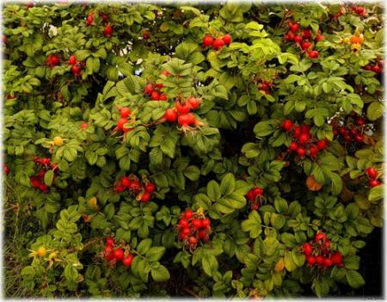
Где-то в чаще дремучей,
За оградой колючей,
У заветного местечка
Есть волшебная аптечка.
Там красные таблетки
Развешаны на ветке.
шиповник

Slide 7
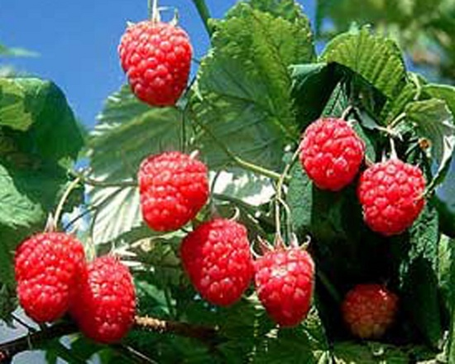
Бусы красные висят
Из кустов на нас глядят,
Очень любят бусы эти
Дети, птицы и медведи.
малина

Slide 8
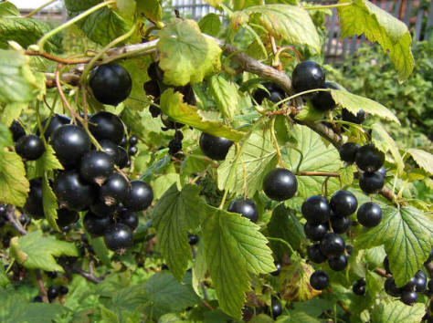
Что за кустарник ароматный?
Ягод вкус его приятный -
Висят, как черный виноград,
И каждый пробовать их рад!
Давно у вас в саду растет,
Свой дом не бросит, не уйдет,
Теперь его там родина.
Как куст зовут?
смородина

Slide 9
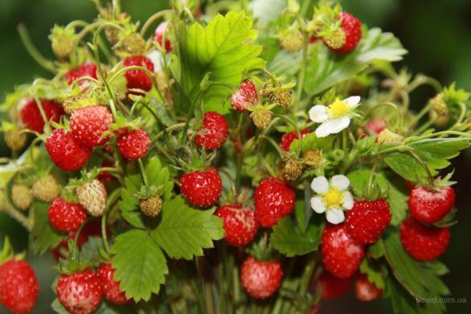
В лесу расту я маленькой,
Душистою и аленькой.
Но меньше, чем клубника...
Так кто я?
земляника

Slide 10
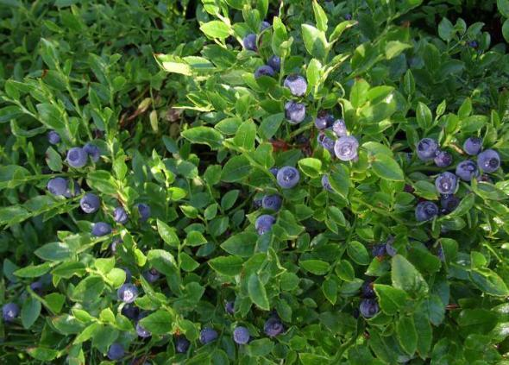
В лес уходили -
Здоровыми были,
А вернулись обратно
В синяках да в пятнах.
Не дрались, не падали,
Собирали ягоду.
черника

Slide 11
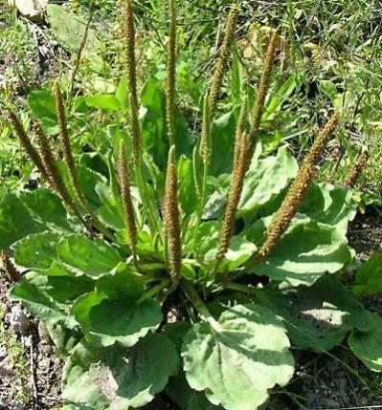
Тонкий стебель у дорожки.
На конце его — серёжки.
На земле лежат листки —
Маленькие лопушки.
Нам он — как хороший друг,
Лечит ранки ног и рук.
подорожник

Slide 12
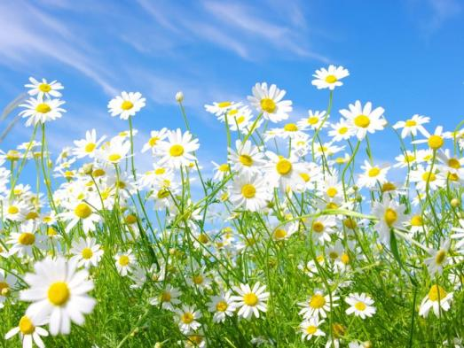

Белая корзинка,
Золотое донце.
В ней лежит росинка
И сверкает солнце.
Мы домой ее возьмем
И на стол поставим.
Если вдруг мы прихворнём -
Мы ее заварим.
ромашка

Slide 13
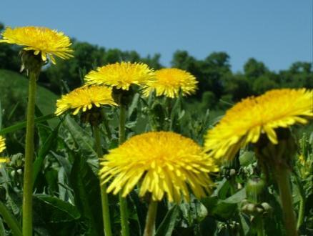
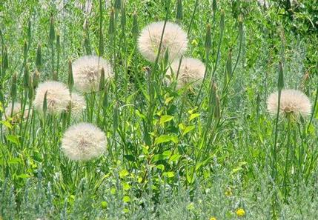
На лужайке, возле леса,
Расцвели цветочки.
Желтые, как солнышко.
На зеленой ножке.
А как только подрастут
Шапочки наденут-
Мягкие, воздушные-
Ветерку послушные!
одуванчики

Slide 14




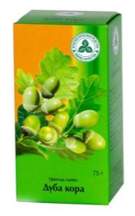

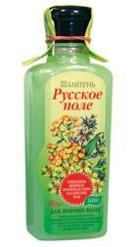
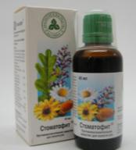
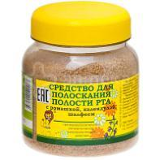
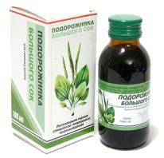
Как люди используют
лекарственные растения?

Slide 15
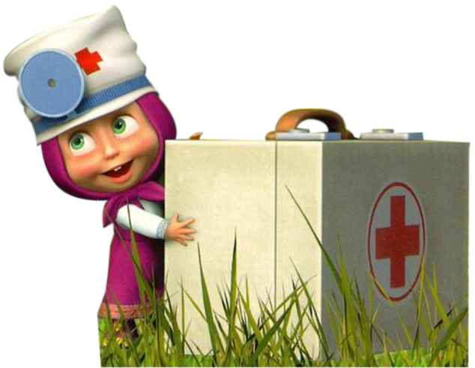
МОЛОДЦЫ!

Slide 16
Интернет-ресурсы:
Сайт http://pedsovet.su/load/320 - шаблон презентации,
Автор Дьячкова Наталья Анатольевна - dya4ckova
Картинки (деревья) - http://greenplaneta.org/posts/derevya-nashi-uchitelya-i-pomoshhniki/
Картинки (садовые ягоды) - http://dom-sad-og.ru/
Картинки (лесные ягоды) - http://usiter.com/cearch.php?grp=171
Картинки (лекарственные травы) - http://doctorl.ru/travolechenie/
Картинка Маша – доктор - http://www.youloveit.ru/gallery/masha_bear_kartinki/93932

